Slide 2
Einführung in die Politikwissenschaft
Prof. Dr. Marc Bühlmann
Année Politique Suisse
Institut für Politikwissenschaft
Universität Bern

Slide 3
Lernvideo 8.1
Vergleichende Politik
Übersicht

Slide 4
Wo wir uns befinden…
Politikwissenschaft
Politische Kultur
Policy-Analyse
Internationale Beziehungen
Politische Soziologie
Vergleichende Politik
Politische Systeme
Politische Theorie
empirisch
Political Behavior
Schweiz
EU
Comparative Politics
Vergleichende Regierungslehre
Politik / Wissenschaft
normativ
1-4
5
6
7
8
9
10
11
12
13

Slide 5
Inhalt
Übersicht
Historische Entwicklung

Slide 6

Übersicht
Vergleich als Grundlage der Forschung
Vergleich von Systemen
  Quasi-Experiment als Legitimation
  Kulturrelativismus
  Vertiefung Kenntnisse von Sachverhalten
  Erzeugung und Überprüfung von Theorie
Forschungsfeld vs. Methode
Vergleichende Politikwissenschaft

Slide 7
Inhalt
Übersicht
Historische Entwicklung

Slide 8
Historische Entwicklung
Comparative Government (Vergleichende Regierungslehre)
Comparative Politics (Vergleichende Systemforschung)
Neo-Institutionalismus

Slide 9
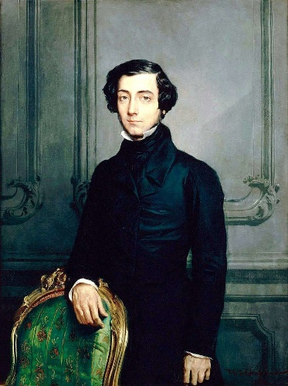
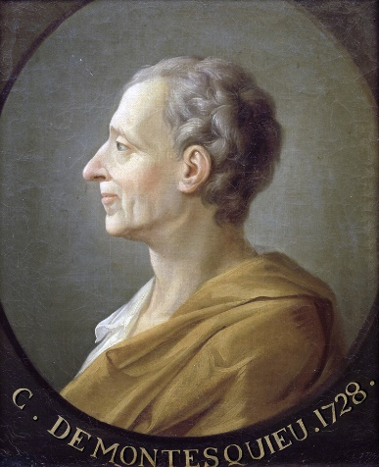
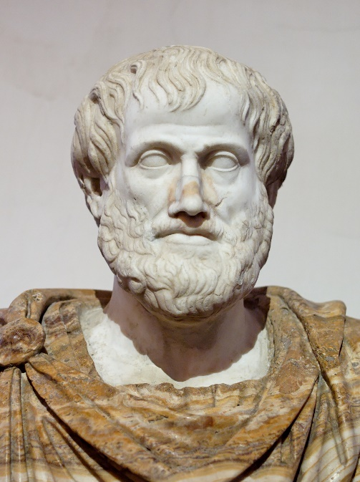
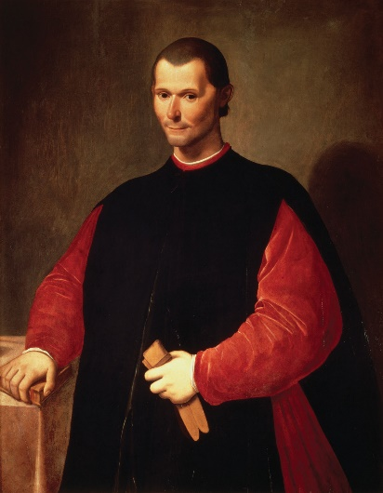
Historische Entwicklung
Comparative Government
  Klassiker:
    Aristoteles
    Machiavelli
    Montesquieu
    Tocqueville
 |  | Zahl der Regierenden
 |  | EineR | Wenige | Viele (alle)
Gemeinwohl/ Gesetze | Ja | Monarchie | Aristokratie | Politie
 | Nein | Tyrannis | Oligarchie | Demokratie
 | Despotie | Monarchie | Republik
 |  |  | Aristokratie | Demokratie
Zahl | Ein Despot | Ein Monarch | Teil des Volkes | Volk als Körperschaft
Souveränität? | Eigensinn | Gesetz | Legislative | Volk = Legislative
Prinzip | Furcht | Ehre | Mässigung | Tugend

Slide 10
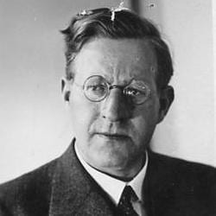
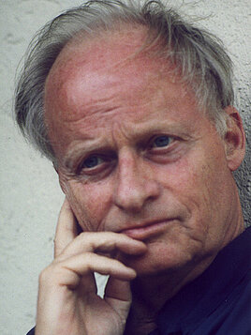
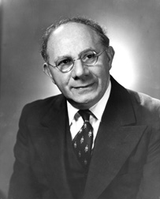
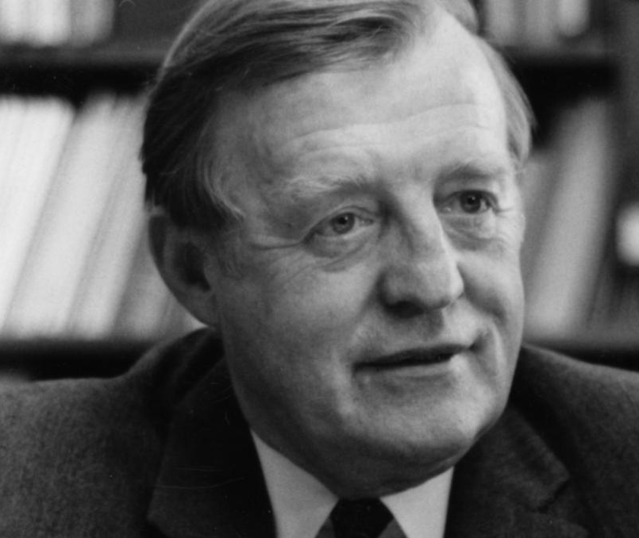
Historische Entwicklung
Comparative Government
  Moderne Klassiker:
    Karl Loewenstein
    Carl Joachim Friedrich
    Hermann Finer
    Klaus von Beyme
1901-1984
1891-1973
* 1934
1866-1945

Slide 11
Historische Entwicklung
Kritik an Comparative Government
    Monografisch, nur deskriptiv
    Statische Beschreibungen von Institutionen (Polity)
Verlagerung des Interesses
  Wachsender Bedarf an Informationen
  Behaviouralismus
→ Comparative Politics
    Vergleichende Systemforschung
    Strukturen und Funktionen

Slide 12
Historische Entwicklung
Kritik an Comparative Politics
    Vernachlässigung von Polity
    Ausblenden des Wandels von Institutionen
Verlagerung des Interesses
  Policy rückt ins Blickfeld
  Staatstätigkeiten
→ Neo-Institutionalismus
    Revival der Institutionen
    Institutionen nicht als statische Rahmen, sondern als flexible Spielregeln

Slide 13
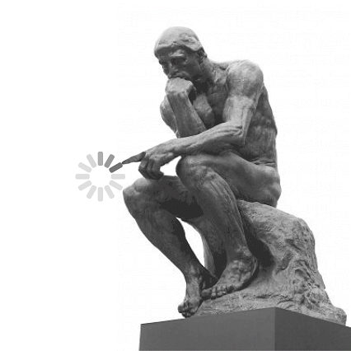
Vergleichende Politik
DENK MAL!

Slide 15
Quellen
Quellen der auf den Folien verwendeten Abbildungen
Titelfolie: Wordle aus Zitatenschatz (Definitionen von Politik)
Aristoteles: Büste von Aristoteles. Marmor. Römische Kopie nach dem griechischen Bronze-Original von Lysippos, um 330 vor Chr. Der Alabaster-Mantel ist eine Ergänzung in der Moderne (https://commons.wikimedia.org/wiki/File:Aristotle_Altemps_Inv8575.jpg?uselang=de)
Niccolò Machiavelli: Niccolò Machiavelli in einem Bildnis von Santi di Tito (https://de.wikipedia.org/wiki/Niccol%C3%B2_Machiavelli#/media/Datei:Portrait_of_Niccol%C3%B2_Machiavelli_by_Santi_di_Tito.jpg)
Montesquieu: Baron de Montesquieu, 1728; Nach Jacques-Antoine Dassier - Collection Chateau Versailles (https://de.wikipedia.org/wiki/Charles_de_Secondat,_Baron_de_Montesquieu#/media/Datei:Montesquieu_1.png)
Alexis de Tocqueville: Alexis de Tocqueville, 1850 (Porträt von Théodore Chassériau) (https://de.wikipedia.org/wiki/Alexis_de_Tocqueville#/media/Datei:Alexis_de_tocqueville.jpg)
Karl Loewenstein: John Simon Guggenheim Memorial Foundation: https://www.gf.org/fellows/all-fellows/karl-loewenstein/
Carl Joachim Friedrich: https://www.uni-heidelberg.de/de/universitaet/heidelberger-profile/historische-portraets/pendler-zwischen-heidelberg-und-harvard (Universitätsarchiv Heidelberg, 1967).
Hermann Finer: http://photoarchive.lib.uchicago.edu/db.xqy?one=apf1-09768.xml
Klaus von Beyme: https://www.bbaw.de/die-akademie/bbaw-mitglieder/mitglied-klaus-von-beyme
Rodin: Le Penseur (Spinner Gif by Tobias Rothe)

